Slide 1
Лист
6 класс

Slide 2
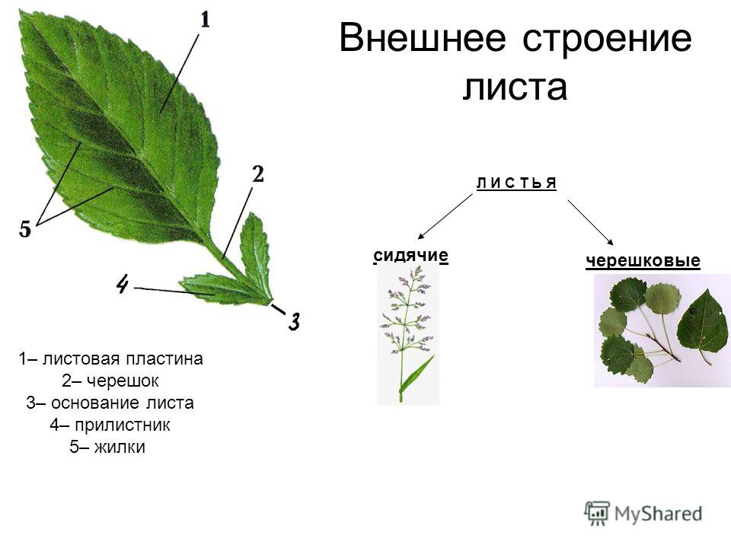
Внешнее строение листа

Slide 3
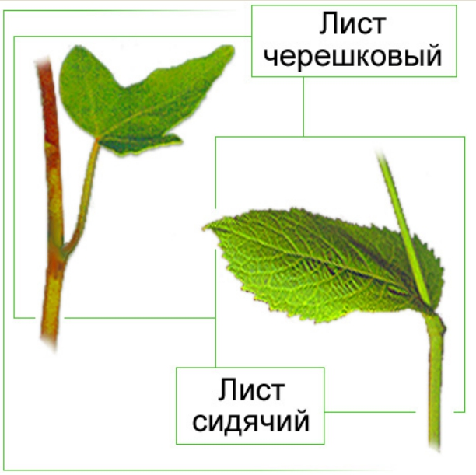

Slide 4
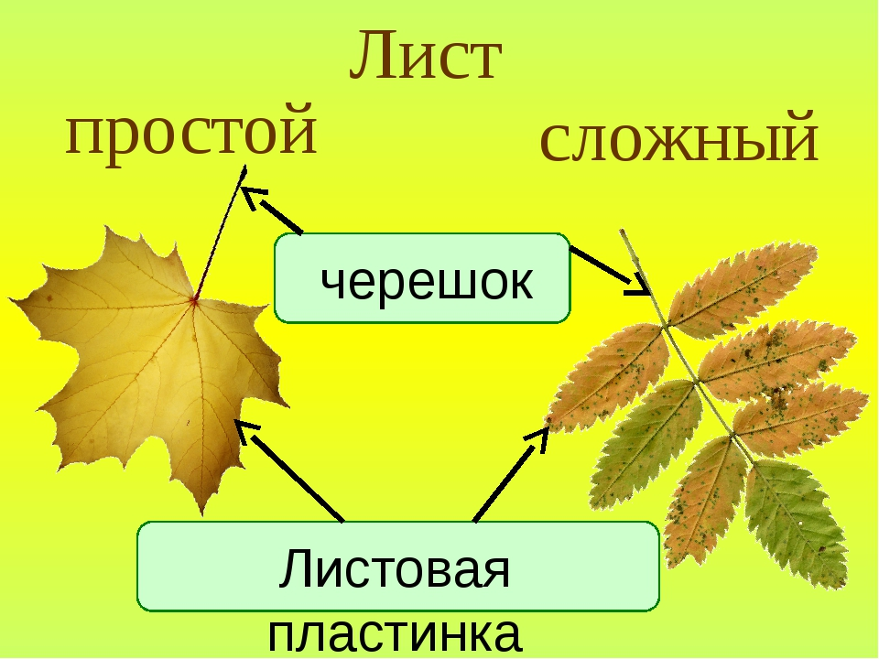

Slide 5
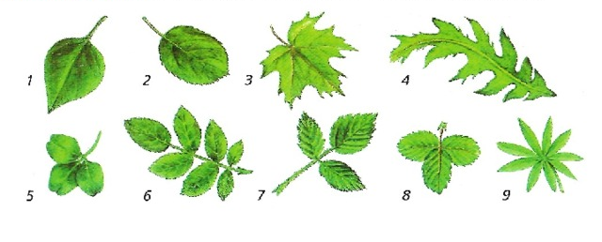
Разнообразие листьев
Простые листья: 1- сирень
2 – яблоня
3 – клён
4 - одуванчик
Разнообразие листьев: 5 – клевер
6 – шиповник
7 – малина
8 – земляника
9 - люпин

Slide 6
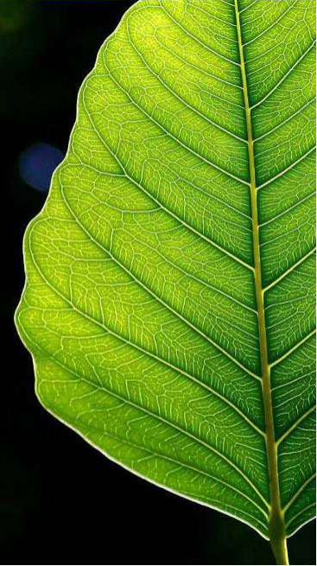
Жилки листа
- Сосудисто-волокнистые пучки
- Образованы проводящей и механической тканью
Какими тканями образованы жилки?
- По жилкам в лист поступают вода и минеральные соли и отводятся органические вещества, образовавшиеся в листе
Что передвигается по жилкам?

Slide 7
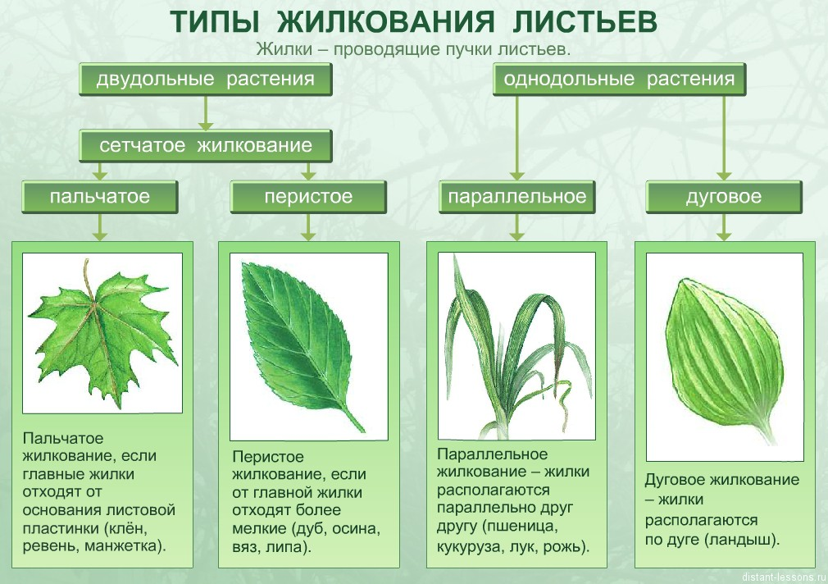

Slide 8
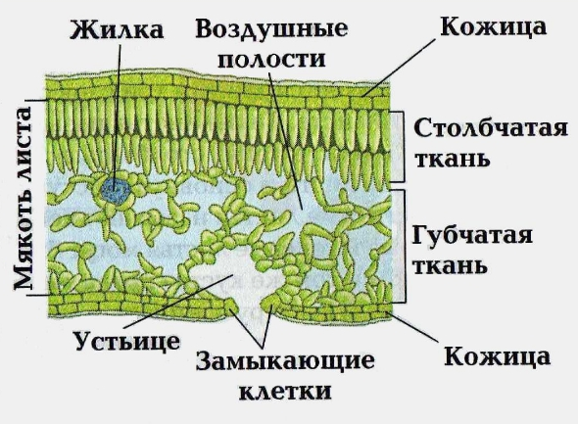
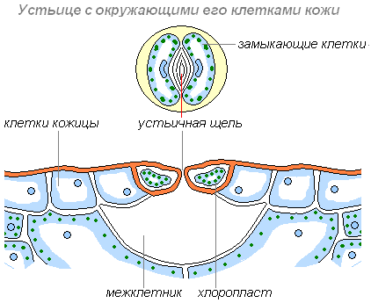
Внутреннее (клеточное) строение листа
Дыхательная полость
устьица

Slide 9
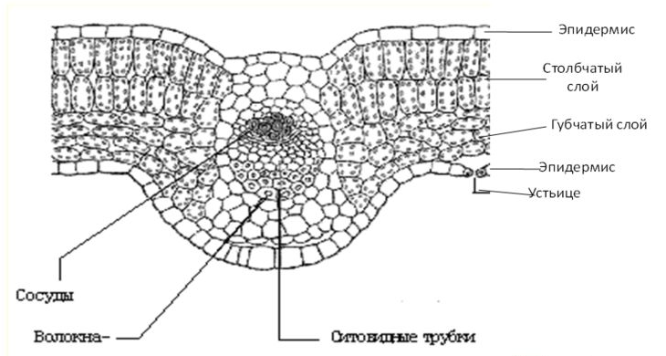
Внутреннее (клеточное) строение листа

Slide 10
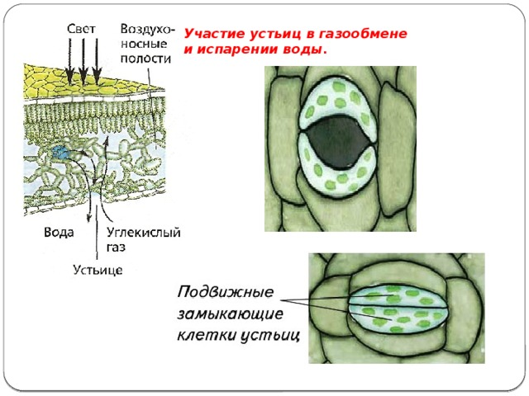

Slide 11
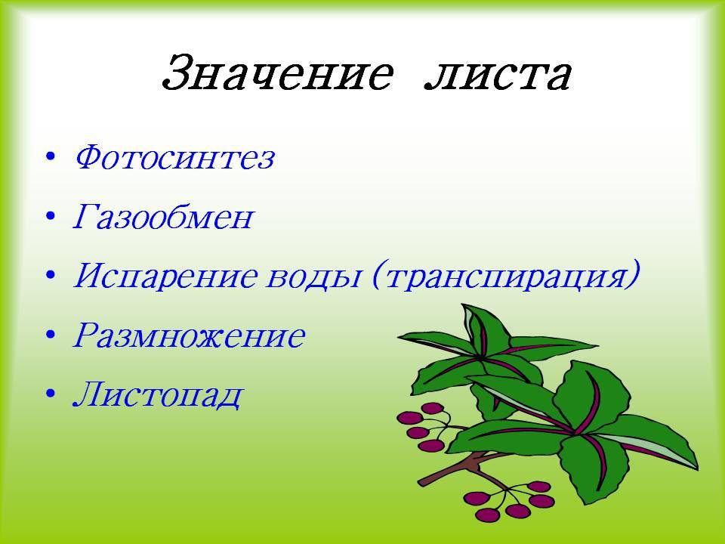

Slide 12
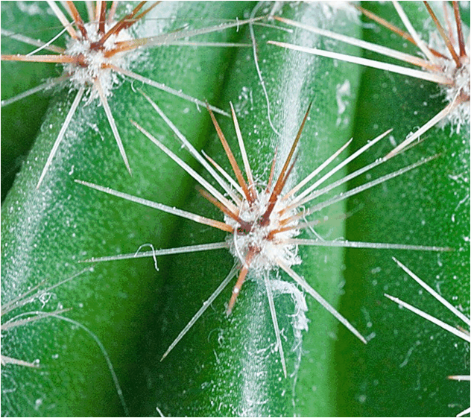
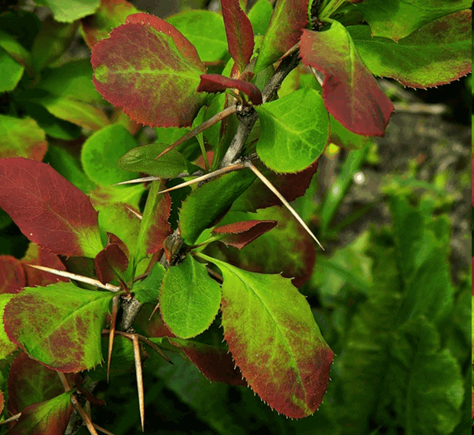
Видоизменения листа
изменение в облике листа, вызванное выполнением новых функций
Колючки кактуса и барбариса

Slide 13
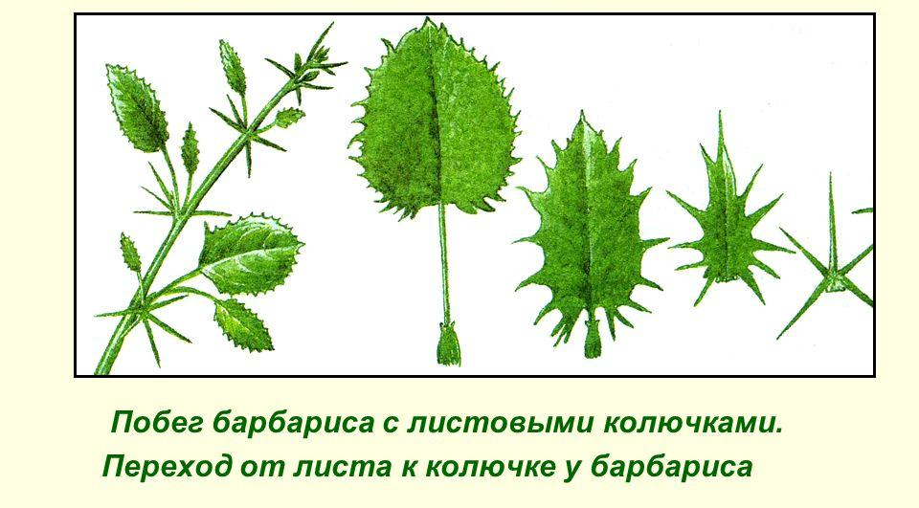

Slide 14
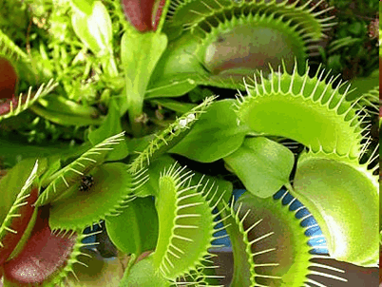
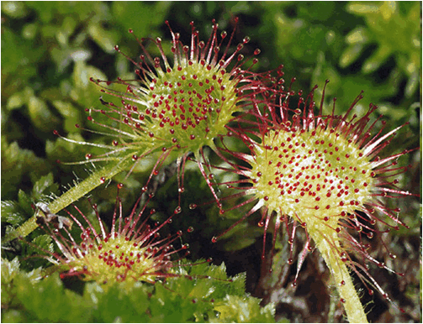
Видоизменения листа
Хищные листья
венериной мухоловки и росянки

Slide 15
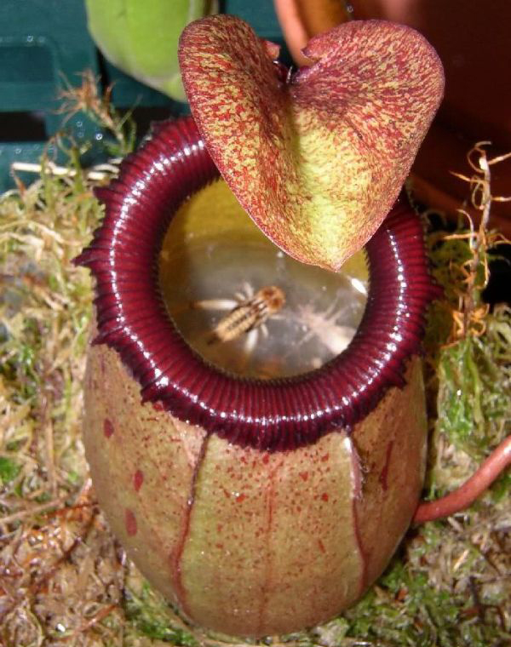
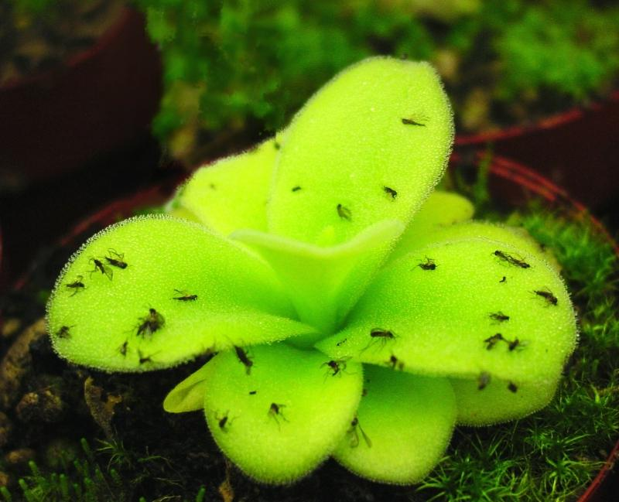
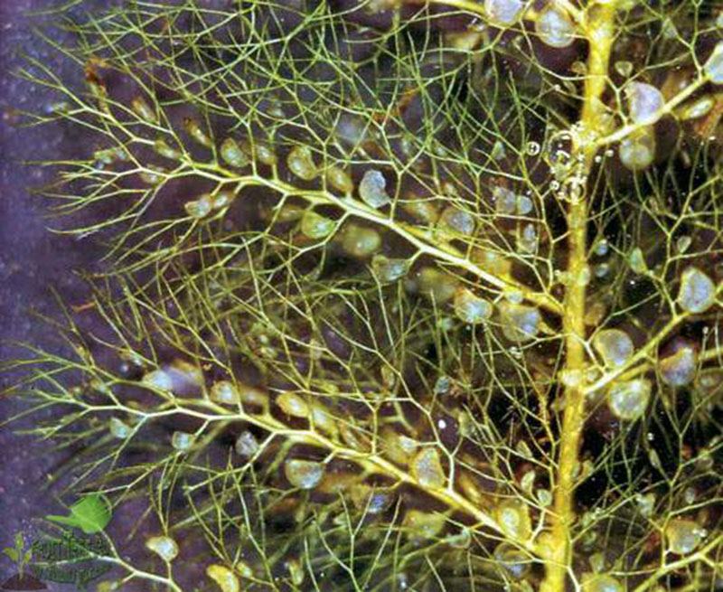
Жирянка Непентес Пузырчатка

Slide 16
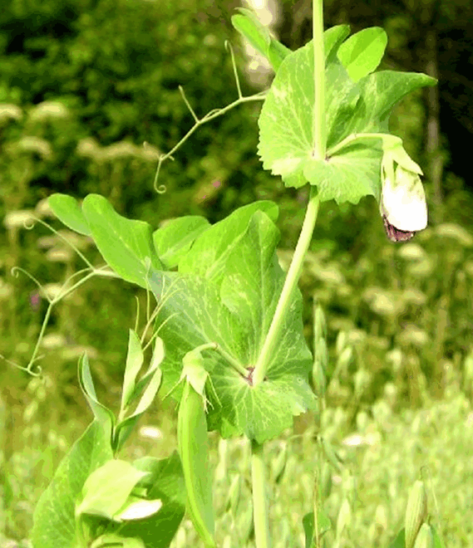
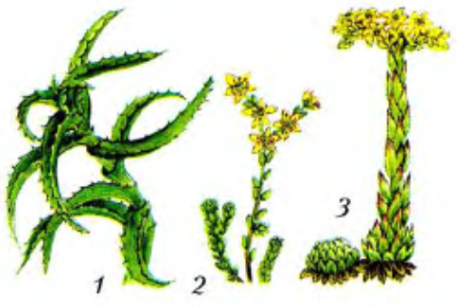
Видоизменения листа
Мясистые листья Усики гороха

Slide 17
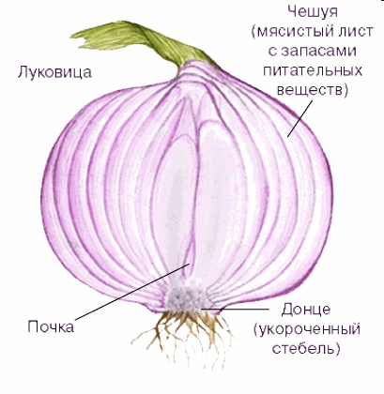

Видоизменения листа
Сочные чешуи лука Почечные чешуи

Slide 18
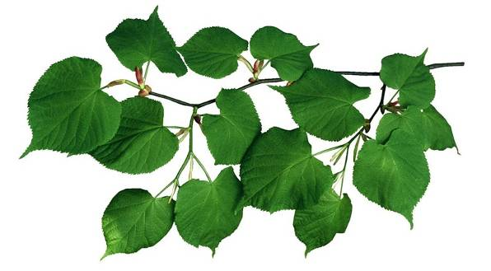
Листовая мозаика
- расположение листьев в одной плоскости, чтобы лучше улавливать свет

